Slide 1
Industria Eólica Argentina
22 de julio de 2016

Slide 2
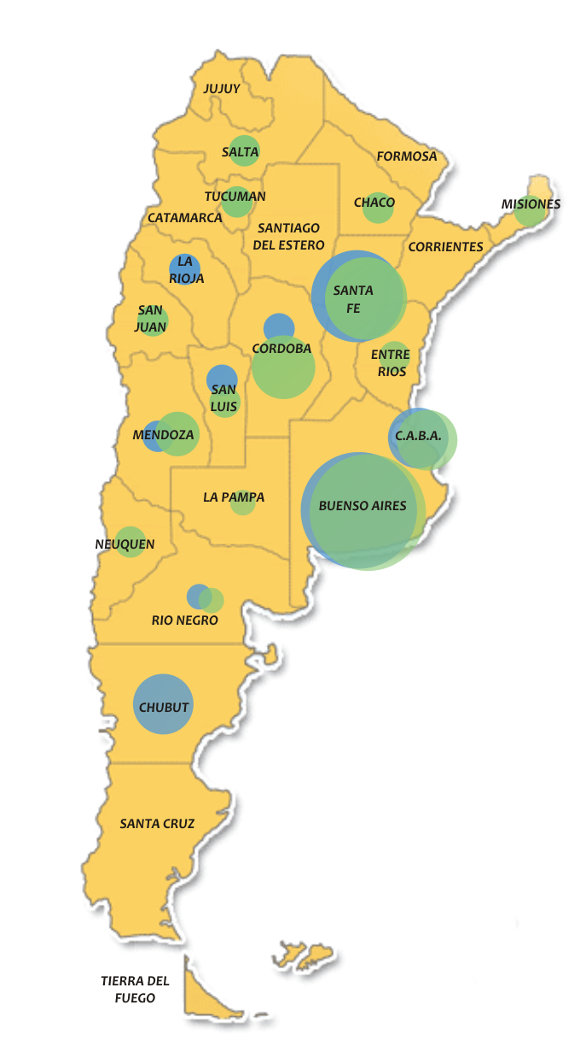
Desarrollo Federal
> 400 empresas representadas
96 Socios
activos y adherentes con
> de 10 mil empleos directos

Slide 3
Integrantes
El Clúster Eólico Argentino está abierto a las empresas de capital nacional que integren la cadena de valor eólica.
Hoy cuenta con 64 participantes activos, que son el emergente de una cadena de valor conformada por más de 200 empresas.
Auspicia

Slide 4
Ley 27.191 / Decreto 531-2016

Slide 5
Impacto de la determinación del componente nacional
Registro de proveedores (contenido nacional)
Determinación de contenido entre 30% y 60%. Exclusiones (Art 6 LEY y Res. Inc 6)
Verificación y control del contenido nacional para el certificado fiscal del 20%. (Inc. 6 Res)
FODER: se asigna prioritariamente a los proyectos con mayor integración nacional (art 7 inc 5.c LEY)
IMPORTACION: determinación de lo no producido. ( Art 14 Ley / Res.)
Asistencia al ME en la Precalificación de proyectos.

Slide 6
Registro de Proveedores
Mapeo Industrial de la industria eólica.
Apertura por posiciones para facilitar mecanismo de trabajo.
Comprobación de la capacidad técnica.
Certificación de capacidad productiva.
DETERMINACIÓN DE LAS REDUCCIONES DEL 60% HASTA EL 30%

Slide 7
Foder
Análisis de información de contenido nacional de cada proyecto.
Comprobación de que existe industria nacional.
Verificación y Control del cumplimiento.
ASEGURAR EL CUMPLIMIENTO DE USO DE FONDOS SEGÚN LEY

Slide 8
Una visión del país
Lo que derraman la renta agraria, minera y petrolera no es suficiente para ofrecer trabajo digno a 42 millones de compatriotas
Debemos apostar a un sólido y sustentable desarrollo de la industria nacional.
Hay que agregar valor industrial en todos
los eslabones de la cadenas productivas.

Slide 9
Empresas de Capital Nacional Fábricas de Fábricas
Proyectos e ingeniería de bienes de capital
Equipos no seriados y/o especiales
Plantas Llave en Mano
Fuente: ADIMRA

Slide 10
Intensivo en mano de obra
Forma y demanda empleo de alta calificación
Pagan salarios mayores al promedio
del sector manufacturero

Slide 11
Sustitución de importaciones
Existe una gran oportunidad y tenemos
masa crítica de empresas y productos

Slide 12
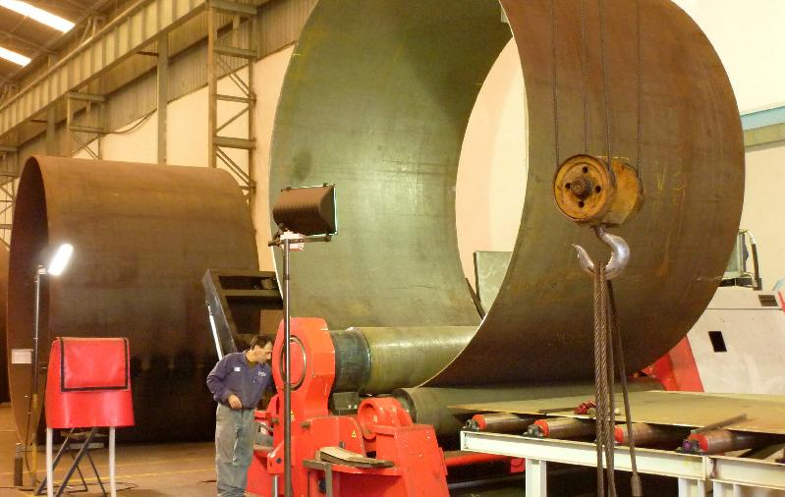
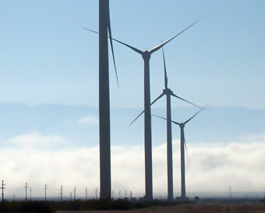
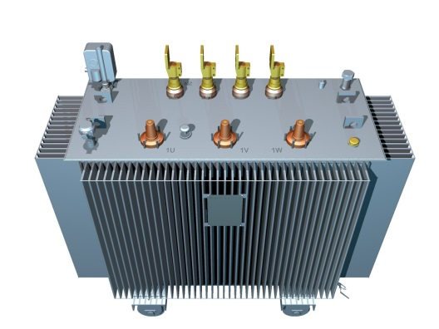
Energía eólica, una oportunidad ESTRATÉGICA
El viento es una fuente de energía muy valiosa, pero también puede dar impulso al desarrollo industrial.
El objetivo estratégico es resolver los desafíos energéticos, apalancando el desarrollo industrial nacional.

Slide 13
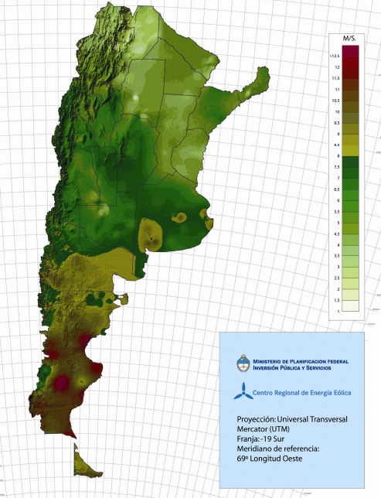
Argentina cuenta con el recurso natural
Y aún más valioso, cuenta con el recurso tecnológico y humano… …con un desarrollo regional federal. Las empresas del Clúster Eólico Argentino están presentes en 12 provincias
La Patagonia, las serranías
del sur de Buenos Aires,
los valles cordilleranos,
la costa atlántica…

Slide 14
Nos proponemos…
…que la Energía Eólica que se genere en la Argentina se haga con Tecnología Nacional y Empleo Argentino

Slide 15
Ventajas específicas
Sustitución de importaciones de alto valor tecnológico: 1.000 MW de potencia instalada representan US$ 2.000 millones en la fabricación de aerogeneradores nacionales
Potencial exportador de equipos, partes y componentes de alto valor tecnológico.
Creación de empleo calificado.

Slide 16
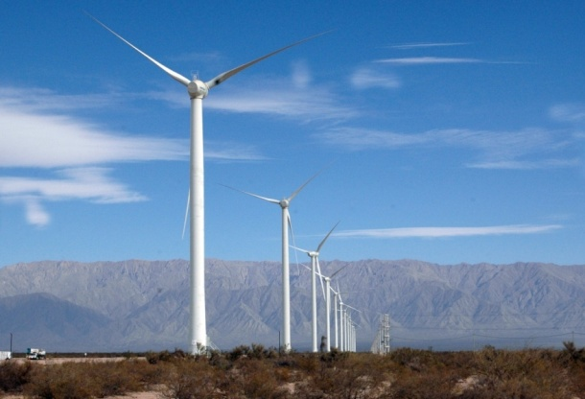
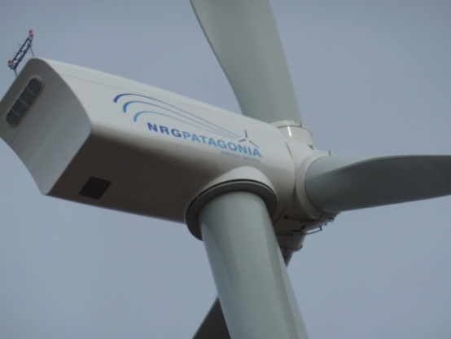
Ahorro de Divisas Con desarrollo tecnológico

Slide 17
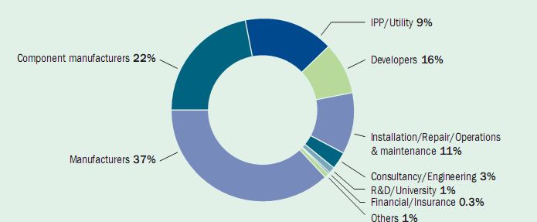
Generación de empleo
Empleo directo por tipo de empresa
Ewea: European Wind Energy Association
En el sector eólico se generan 15 a 20 empleos por MW

Slide 18
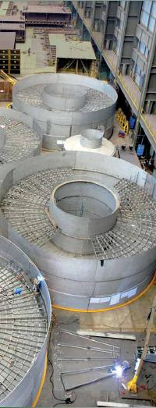
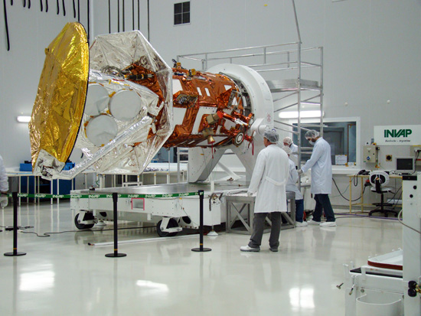
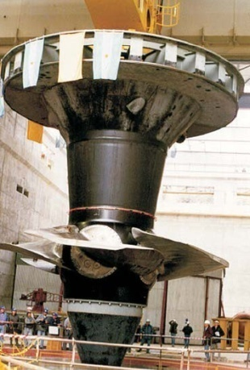
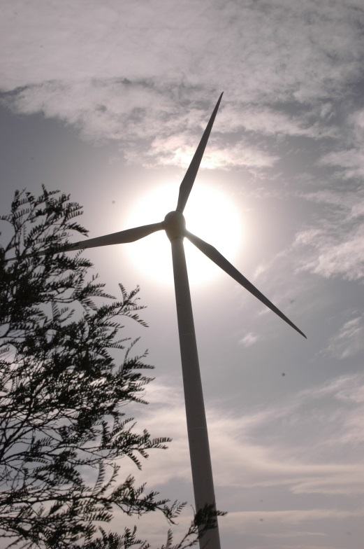
Exportaciones de Alto valor agregado tecnológico
Con chapa de 1U$S / kg
se producen y exportan
equipos por 30 U$S / kg

Slide 19
Transferencia de tecnología: ¿a través de equipos importados?
“saber
cómo”
uso de la tecnología.
“saber por qué”
creación de tecnología.

Slide 20
Proyecciones en Argentina
Potencial eólico: 2000 GW
Capacidad instalada Eólica 2015: 187 MW
Capacidad instalada total 2015: 32 GW
Capacidad instalada proyectada hacia 2025: 45 GW
Capacidad instalada Eólica 2015: 9000 MW
0,58 %
20 %*
* Según la nueva ley 27.191

Slide 21
Demanda en la región
País | Capacidad instalada adicional mínima y máxima por país (MW)
Brasil (2020) | 6000-7800
Argentina (2020) | 200-8000
Chile (2020) | 1000-6122
Perú (2020) | 0-403
Colombia (2020) | 9-100
Venezuela (2013) | 172
México (2020) | 1724
Uruguay (2020) | 200-600
América Central (2015) | 115
Total | 9200-24600
Tomado de International Copper Association y ampliado con fuentes propias

Slide 22
Desarrolladores de Parques Eólicos

Slide 23
La industria nacional tiene el recurso tecnológico
Son parte del clúster las tres empresas
nacionales que desarrollan el núcleo
principal de la tecnología eólica, el
aerogenerador

Slide 24
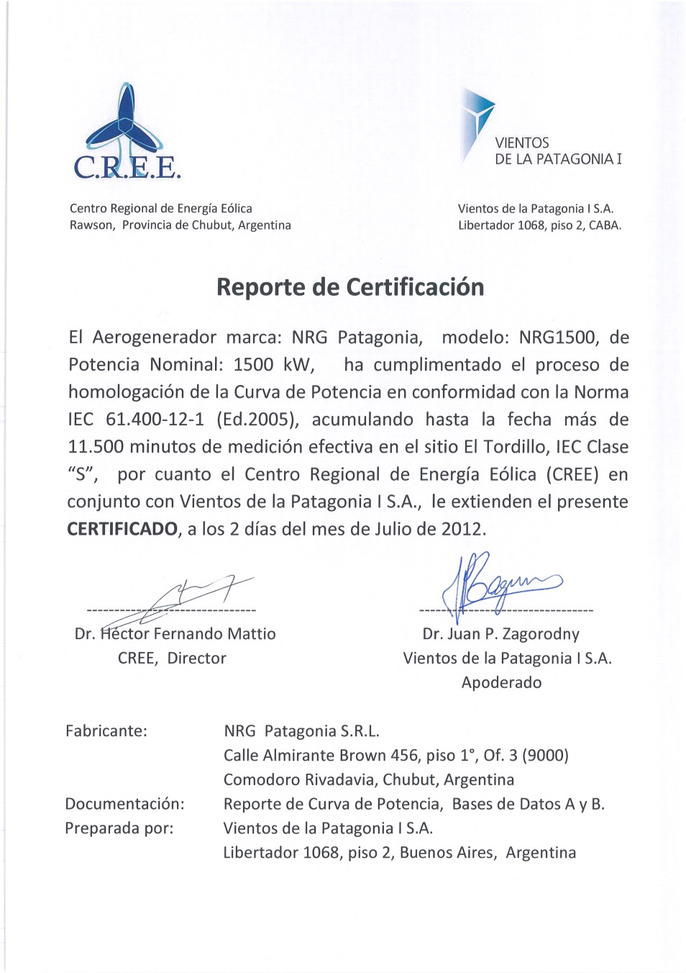
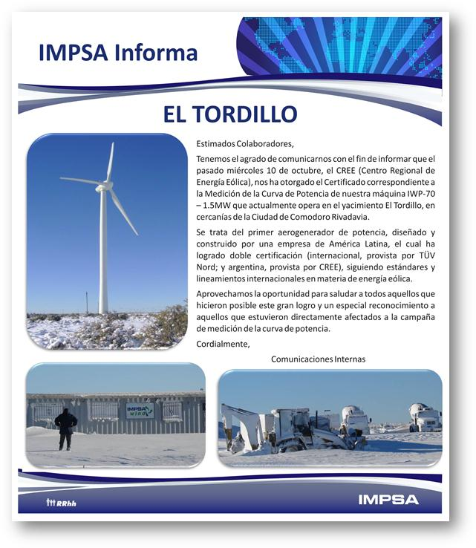
Pioneros en el Hemisferio Sur

Slide 25
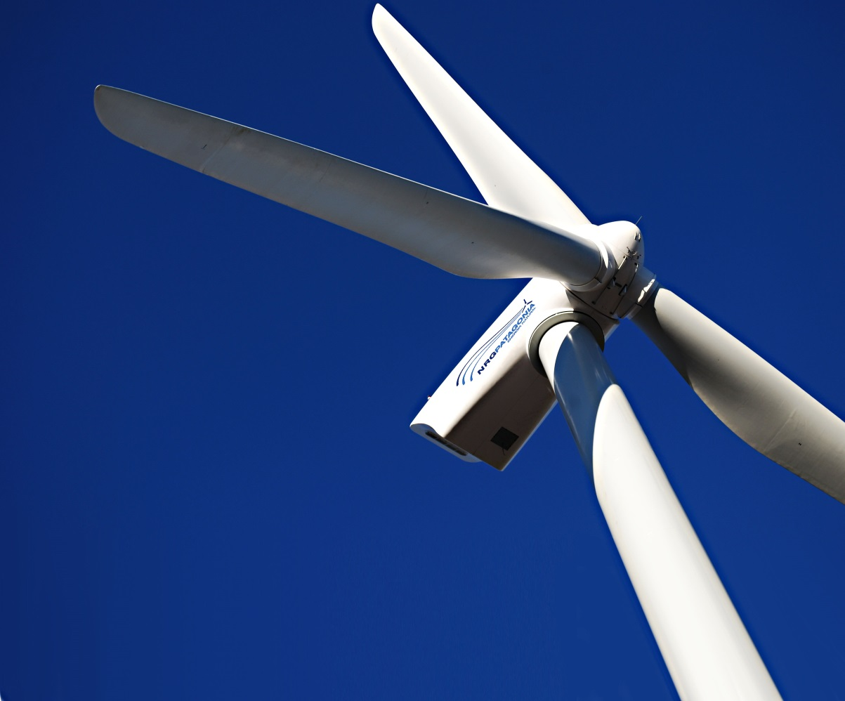
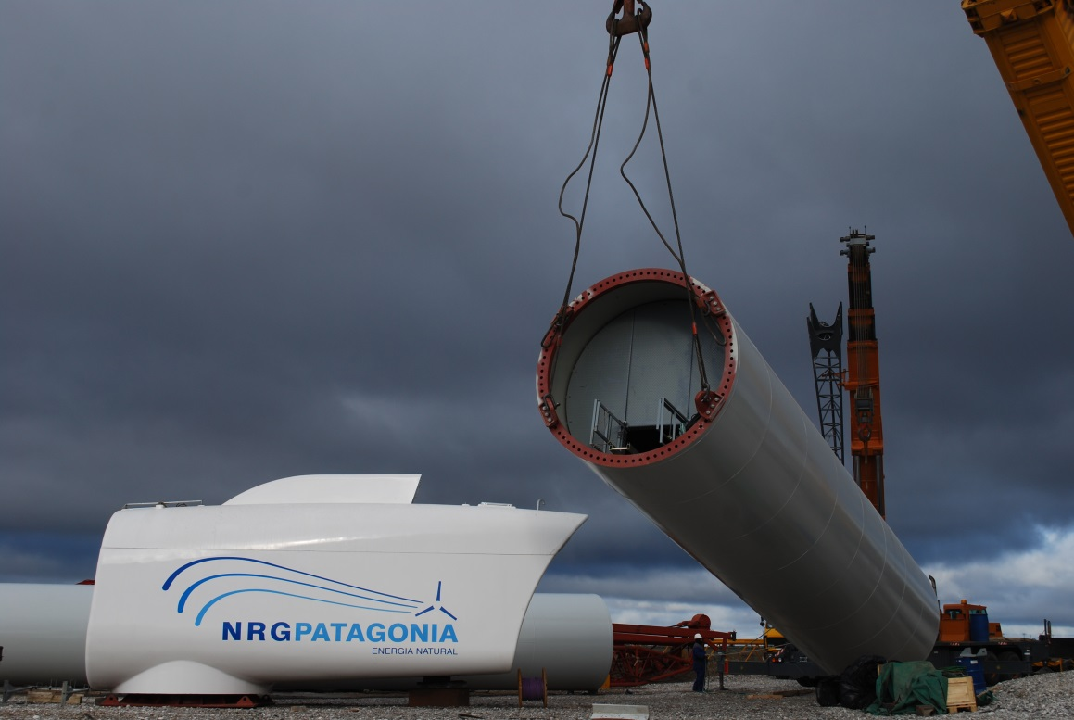
La Industria Eólica Argentina está en marcha

Slide 26
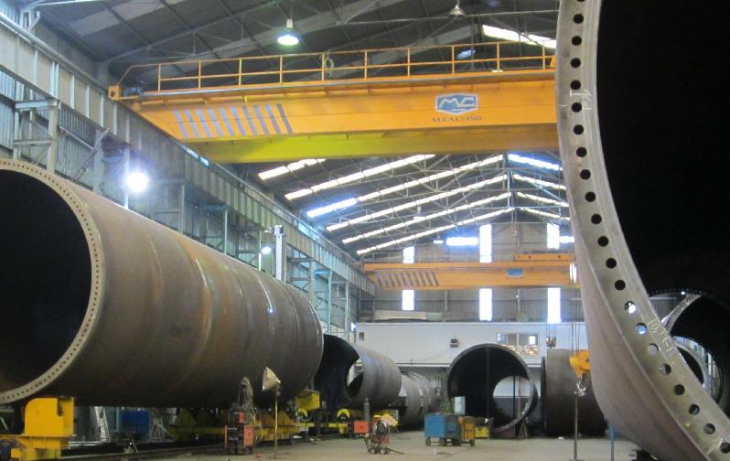
La Industria Eólica Argentina está en marcha

Slide 27
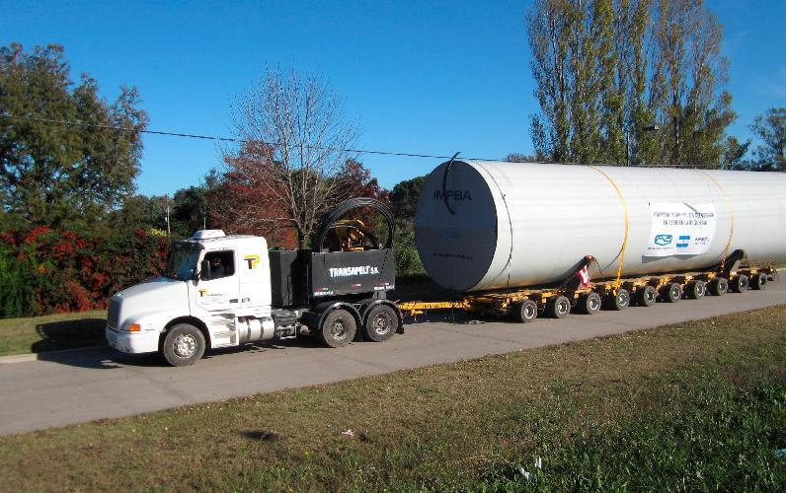
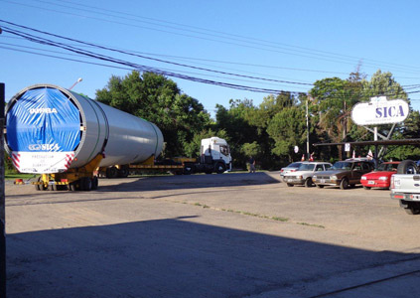
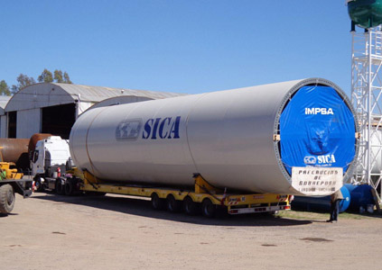
La Industria Eólica Argentina está en marcha

Slide 28
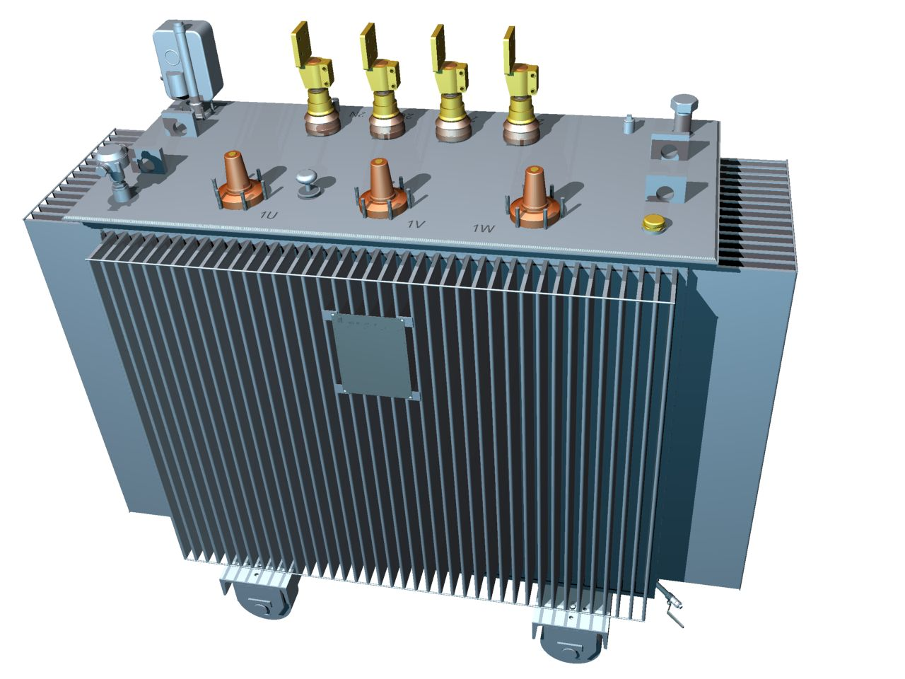
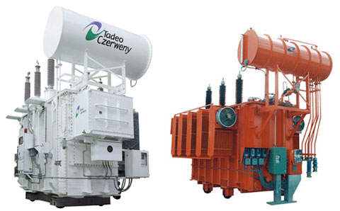
La Industria Eólica Argentina está en marcha

Slide 29
Cadena de valor
Integran el clúster empresas pymes de calderería pesada
que fabrican torres, anillos de fundación, estructuras metálicas:

Slide 30
Cadena de valor
También los fabricantes de transformadores:

Slide 31
Cadena de valor
Y de Celdas, Seccionadores, Tableros, Cables, Electrónica
de Potencia y demás Componentes Eléctricos:

Slide 32
Cadena de valor
Y de otros rubros: Materiales compuestos. Mecanizado y fundición. Equipos de elevación. Máquinas especiales.

Slide 33
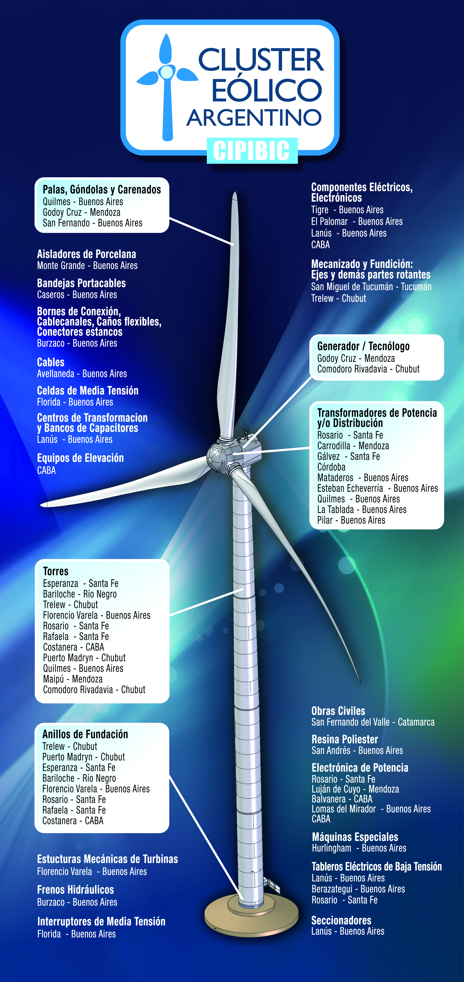
La Cadena de valor está preparada

